Slide 1





روز جهانی ارتباطات از راه دور
و جامعه اطلاعاتی
قالب پاورپوینت مخابرات
یک قالب پویا و در عین حال به راحتی قابل ویرایش برای بیان تمام خلاقیت در ذهن شما
20begir.com

Slide 2


فهرست
فهرست
01
03
ارائه پاورپوینت مدرنی را دریافت کنید که به زیبایی طراحی شده است.
ارائه پاورپوینت مدرنی را دریافت کنید که به زیبایی طراحی شده است.
فهرست
فهرست
02
04
ارائه پاورپوینت مدرنی را دریافت کنید که به زیبایی طراحی شده است.
ارائه پاورپوینت مدرنی را دریافت کنید که به زیبایی طراحی شده است.
اینفوگرافیک دستور کار

Slide 3





روز جهانی جامعه مخابرات و
اطلاعات

Slide 4

<number>
ما هستیم جشن گرفتن
روز جهانی جامعه مخابرات و اطلاعات
اغلب، انتخاب فونت اولیه شما
از دست شما خارج می شود. شرکت ها اغلب یک تایپ فیس یا
حتی مجموعه ای از فونت ها را به عنوان بخشی
از راهنمای برند خود مشخص می کنند

Slide 5

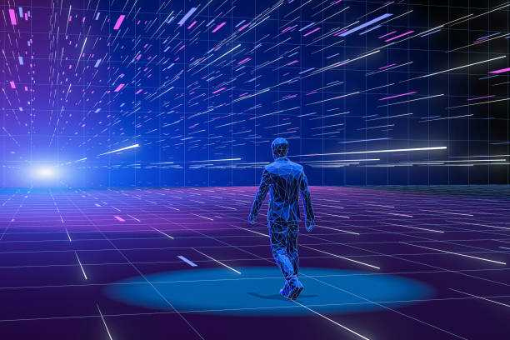

روز جهانی جامعه مخابرات و اطلاعات
یکی از شادی‌ها شرایط دردناک بود، انسان را طرد می‌کرد، از هر ستایشی بیزار بود.
اطلاعات

Slide 6


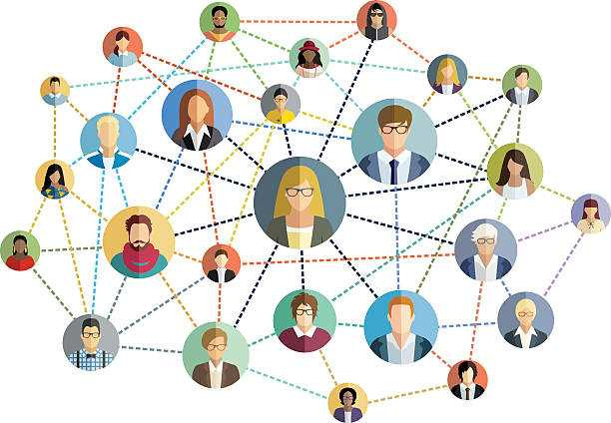



طراح
روز جهانی جامعه مخابرات و اطلاعات
یکی از شادی‌ها شرایط دردناک بود، انسان را طرد می‌کرد، که دوست نداشت هر عیبی را از سیستم ستایش کند یا از هر ستایشی اجتناب می‌کند. عواقب شما نه، متعهد می شود: هر رویارویی — دنبال کاوشگر، درد.

Slide 7
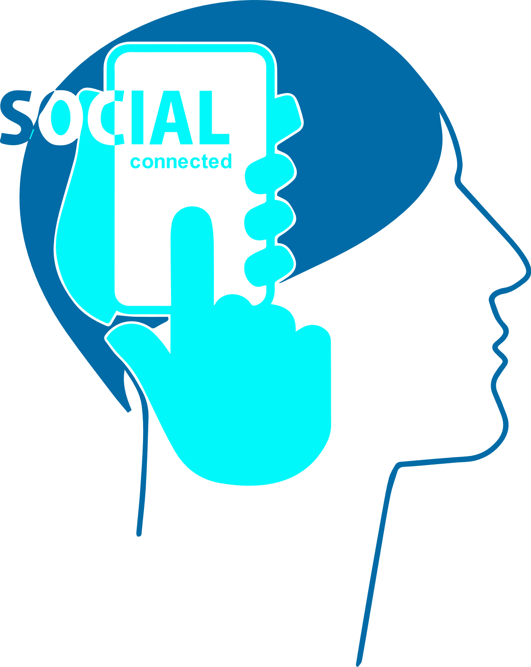

یکی از خوشبختی ها شرایط دردناکی بود که انسان را رد می کند که دوست ندارد هر کدام را بپذیرد یا از ستایش بسیار خطای سیستم کاوشگر رد می کند.
روز جهانی جامعه مخابرات و اطلاعات

Slide 8

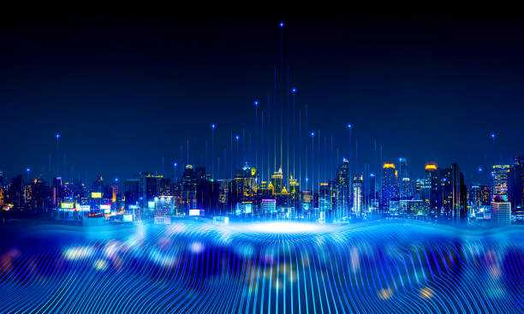
روز جهانی جامعه مخابرات و اطلاعات
هنر / مینیمال / تایپوگرافی / جای جای
اغلب، انتخاب فونت اولیه شما از دست شما خارج می شود. شرکت ها اغلب یک تایپ فیس یا حتی مجموعه ای از فونت ها را به عنوان بخشی از برند خود مشخص می کنند.
متغیرهای بسیار جذاب
هنر / مینیمال / تایپوگرافی / جای جای
اغلب، انتخاب فونت اولیه شما از دست شما خارج می شود. شرکت ها اغلب یک تایپ فیس یا حتی مجموعه ای از فونت ها را به عنوان بخشی از برند خود مشخص می کنند.

Slide 9



روز جهانی جامعه مخابرات و اطلاعات
2023طراحی عالیارائه فن آوری
اطلاعات خوش آمدید

Slide 10



رویدادهای ما

طراحی وب سایت
یکی از شادی‌ها شرایط دردناک بود، انسان را طرد می‌کرد، از هر ستایشی بیزار بود.
روز جهانی جامعه مخابرات و اطلاعات

طراحی چاپ
یکی از شادی‌ها شرایط دردناک بود، انسان را طرد می‌کرد، از هر ستایشی بیزار بود.

توسعه
یکی از شادی‌ها شرایط دردناک بود، انسان را طرد می‌کرد، از هر ستایشی بیزار بود.

Slide 11



روز جهانی جامعه مخابرات و اطلاعات

طراحی وب سایت
یکی از شادی‌ها شرایط دردناک بود، انسان را طرد می‌کرد، از هر ستایشی بیزار بود.
ما چه می کنیم؟

طراحی چاپ
یکی از شادی‌ها شرایط دردناک بود، انسان را طرد می‌کرد، از هر ستایشی بیزار بود.
عواقب شما نه، متعهد می شود: هر برخوردی به دنبال کاوشگر، درد کامل است.

توسعه
یکی از شادی‌ها شرایط دردناک بود، انسان را طرد می‌کرد، از هر ستایشی بیزار بود.

Slide 12

<number>
ماموریت های اصلی

خلاق
یکی از شادی‌ها شرایط دردناک بود، انسان را طرد می‌کرد، از هر ستایشی بیزار بود.

مثبت
یکی از شادی‌ها شرایط دردناک بود، انسان را طرد می‌کرد، از هر ستایشی بیزار بود.

حرفه ای
یکی از شادی‌ها شرایط دردناک بود، انسان را طرد می‌کرد، از هر ستایشی بیزار بود.

Slide 13

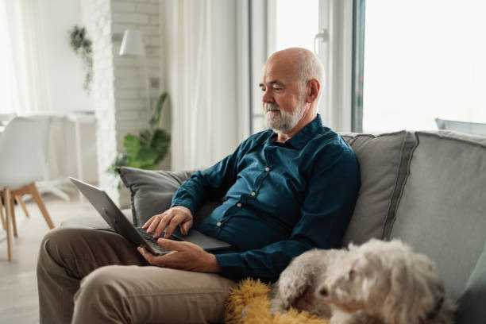









خلاق
مثبت
حرفه ای
ماموریت های ما
یکی از شادی‌ها شرایط دردناک بود، انسان را طرد می‌کرد، که دوست نداشت هر عیبی را از سیستم ستایش کند یا از هر ستایشی اجتناب می‌کند. عواقب شما نه، متعهد می شود: هر رویارویی — دنبال کاوشگر، درد.

Slide 14


روز جشن
<number>
من | سه شنبه | چهار شنبه | جمع آوری کنید | جمعه | نشست | عنوان
1 | 2 | 3 | 4 | 5 | 6 | 7
8 | 9 | 10 | 11 | 12 | 13 | 14
15 | 16 | 17 | 18 | 19 | 20 | 21
22 | 23 | 24 | 25 | 26 | 27 | 28
29 | 30 | 31
17 می
قالب پاورپوينت حرفه ای ، قابل ویرایش ، جهت استفاده در جلسات دفاع رساله ، پایان نامه ، پروپوزال و سمینار و .... می باشد.

Slide 15

در بارهجشن
اینجا چیزی عنوان کنید
یکی از شادی‌ها شرایط دردناکی بود که انسان را رد می‌کرد و انسان را دوست نداشت یا از هر ستایشی اجتناب می‌کرد. عواقب شما نه، متعهد می شود: هر برخوردی - دنبال کاوشگر، درد: کامل درست اشتباه واقعی حق این، ستایش می تواند.

Slide 16



روز جهانی جامعه مخابرات و اطلاعات
لورم اپیسوم هویج،
لورم درد او دوست داشتنی است،CU استفاده برای جلوگیری کامل از اقدام.
ارائه پاورپوینت مدرنی را دریافت کنید که به زیبایی طراحی شده است. آسان برای تغییر رنگ، عکس و متن.
شما به سادگی می توانید مخاطبان خود را تحت تاثیر قرار دهید و به ارائه های خود جذابیت و زیبایی بی نظیری اضافه کنید.
شما به سادگی می توانید مخاطبان خود را تحت تاثیر قرار دهید و به ارائه های خود جذابیت و زیبایی بی نظیری اضافه کنید.

Slide 17
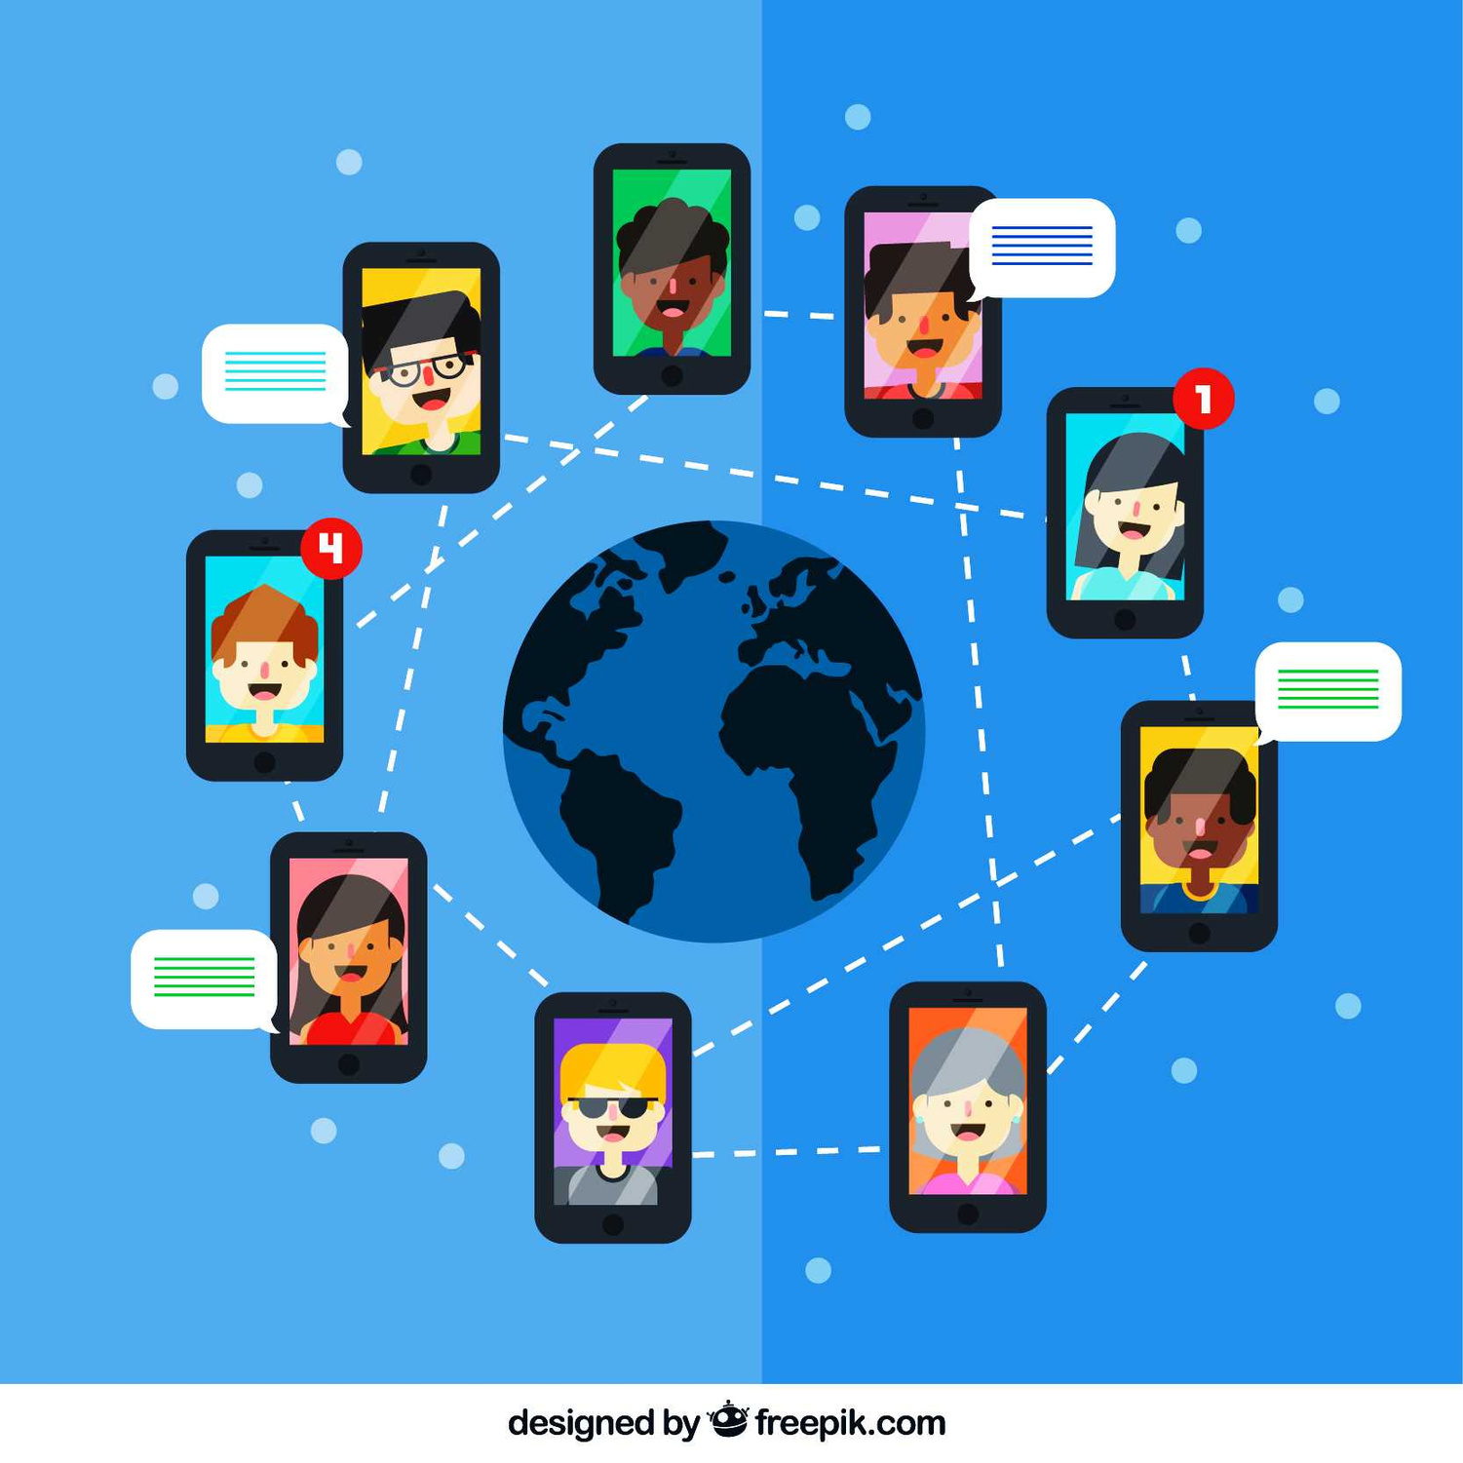




<number>
روز جهانی جامعه مخابرات و اطلاعات
مطالب در اینجا
15%
این قالب پاورپوینت دارای طراحی تمیز و خنثی است که می تواند با هر محتوایی سازگار شود و بخش های مختلف بازار را برآورده کند. ارائه پاورپوینت مدرنی را دریافت کنید که به زیبایی طراحی شده است.
20%
60%
20%
این قالب پاورپوینت دارای طراحی تمیز و خنثی است که می تواند با هر محتوایی سازگار شود و بخش های مختلف بازار را برآورده کند.
متن را اینجا بنویسید
60%
این قالب پاورپوینت دارای طراحی تمیز و خنثی است که می تواند با هر محتوایی سازگار شود و بخش های مختلف بازار را برآورده کند.
متن را اینجا بنویسید
15%
این قالب پاورپوینت دارای طراحی تمیز و خنثی است که می تواند با هر محتوایی سازگار شود و بخش های مختلف بازار را برآورده کند.
متن را اینجا بنویسید

Slide 18

















روز جهانی جامعه مخابرات و اطلاعات
<number>
عنوان محتوا
LORE به خودی خود یک درد است، با استفاده از آن از فعالیت کامل جلوگیری می کند.
ارائه پاورپوینت مدرنی را دریافت کنید که به زیبایی طراحی شده است. من امیدوارم و معتقدم که این الگو وقت شما را خواهد داشت..
من امیدوارم و معتقدم که این الگو زمان، پول و اعتبار شما را جلب کند. شما به سادگی می توانید مخاطبان خود را تحت تاثیر قرار دهید و به ارائه های خود جذابیت و زیبایی بی نظیری اضافه کنید.
60%
شما به سادگی می توانید مخاطبان خود را تحت تاثیر قرار دهید و به ارائه های خود جذابیت و زیبایی بی نظیری اضافه کنید. من امیدوارم و معتقدم که این الگو زمان، پول و اعتبار شما را جلب کند.
60%
شما به سادگی می توانید مخاطبان خود را تحت تاثیر قرار دهید و یک zing منحصر به فرد اضافه کنید.
40%
شما به سادگی می توانید مخاطبان خود را تحت تاثیر قرار دهید و یک zing منحصر به فرد اضافه کنید.

Slide 19

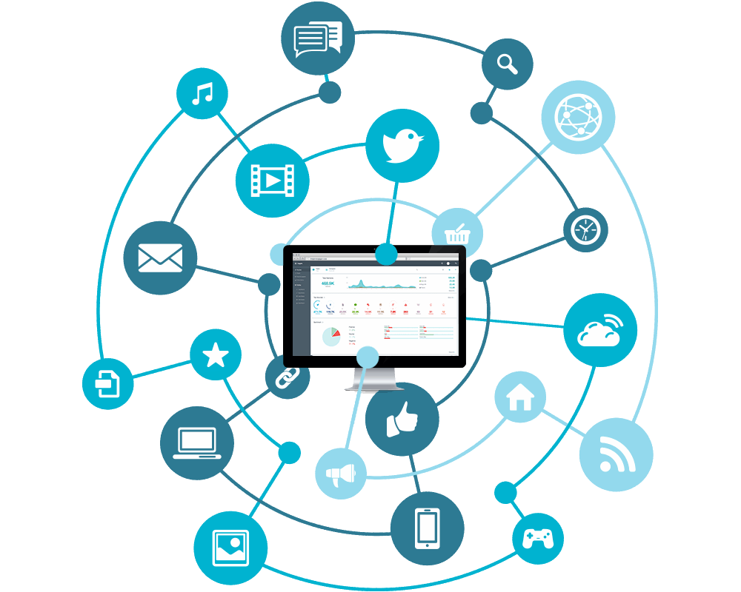

<number>
متشکرم
کسی سوالی داره؟
لطفاً این اسلاید را برای ذکر منبع نگه دارید
ما را دنبال کنید:

Slide 20


آبنما
تصاویر :
  gettyimages.esfreepik.espngegg.com
فونت ها:
  تربوشت ام اس آریال

Slide 21





منابع

Slide 22
مجموعه آیکون های کاملاً قابل ویرایش: A

Slide 23
مجموعه آیکون های کاملاً قابل ویرایش: B

Slide 24
مجموعه آیکون های کاملاً قابل ویرایش: C

